Slide 1
Willkommen zur Präsentation
Der Sportfreunde RFH
Wir lieben laufen!

Slide 2
Inhalt
Einleitung (Aufgabenstellung)
Herangehensweise
Datenbank
Layout
Webservice
Webclient
Mobileclient

Slide 3
Einleitung
Willkommensgruß, Vorstellung
Aufgabenstellung:
Erstellen einer Single Page Webanwendung sowie einer mobilen Version
Inkl. Dokumentation

Slide 4
Herangehensweise
Entwurf des Seitenlayouts
Datenbankentwurf
Entwicklungsphase
Webservice
Webclient
Mobile Client

Slide 5
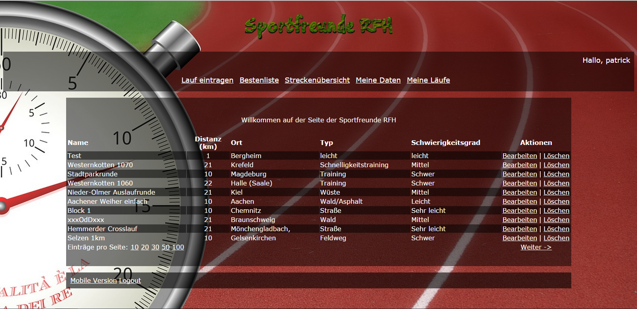
Layout

Slide 6
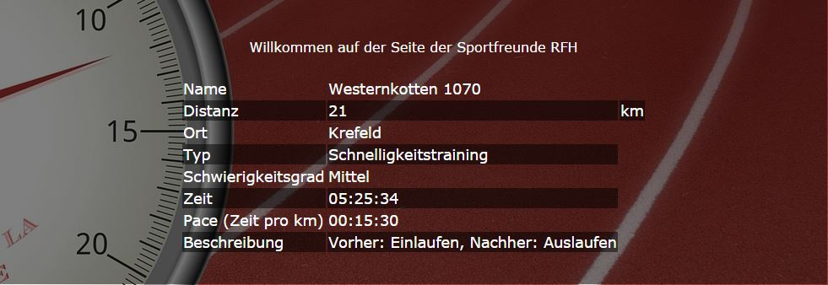
Layout Details

Slide 7
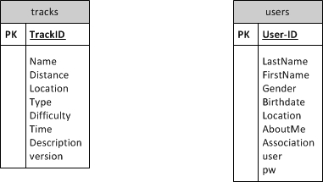
Datenbank
Tabelle „tracks“
Enthält Daten zu erstellten Läufen
Tabelle „users“
Zur Authentifizierung
Zukünftig: Userprofile, eigene Läufe, Wettkampfvergleich

Slide 8
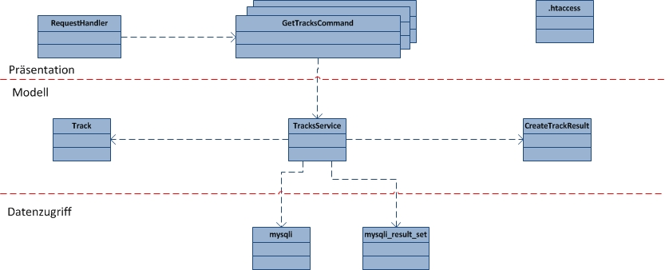
Webservice

Slide 9
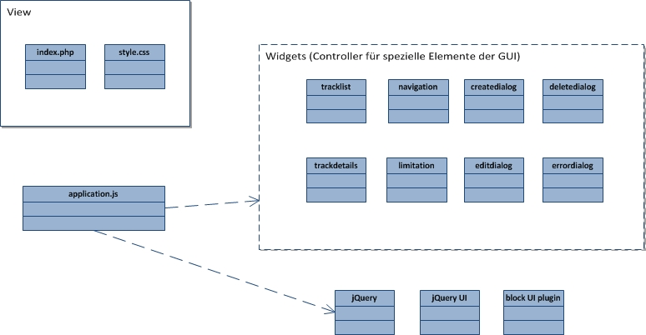
Webclient

Slide 10
Webclient-Widgets
Controller für spezielle Elemente der GUI
Tracklist -> Listenansicht
Trackdetails -> Detailansicht
CreateDialog -> Dialogfenster zum Erstellen
EditDialog -> Dialogfenster zum Bearbeiten
DeleteDialog ->Dialogfenster zur Bestätigung
ErrorDialog-> Dialogfenster im Fehlerfall
Navigation -> zur Navigation im Kopfbereich
Limitation -> für das Paging der Liste

Slide 11
Webclient - Paging
Widget mit der Kontroll-Logik
$.widget("track.listLimit", {
_create: function(){
var that = this;
this.element.find(".ten").click(function(){
that._trigger("onTenClicked");
return false;
});
this.element.find(".twenty").click(function(){
that._trigger("onTwentyClicked");
return false;
});
this.element.find(".thirty").click(function(){
that._trigger("onThirtyClicked");
return false;
});
this.element.find(".fifty").click(function(){
that._trigger("onFiftyClicked");
return false;
});
this.element.find(".hundred").click(function(){
that._trigger("onHundredClicked");
return false;
});
this.element.find(".left_arrow").click(function(){
that._trigger("onLeftArrowClicked");
return false;
});
this.element.find(".right_arrow").click(function(){
that._trigger("onRightArrowClicked");
return false;
});
}
});

Slide 12
Webclient - Paging
Instanziierung und Trigger
$("#list_limit").listLimit({
onTenClicked: function(){
limit = 10;
$("#track_list").trackList("reload", limit);
},
onTwentyClicked: function(){
limit = 20;
$("#track_list").trackList("reload", limit);
},
onThirtyClicked: function(){
limit = 30;
$("#track_list").trackList("reload", limit);
},
onFiftyClicked: function(){
limit = 50;
$("#track_list").trackList("reload", limit);
},
onHundredClicked: function(){
limit = 100;
$("#track_list").trackList("reload", limit);
},
onLeftArrowClicked: function(){
$("#track_list").trackList("backwards");
},
onRightArrowClicked: function(){
$("#track_list").trackList("forward");
}
});

Slide 13
Webclient - Paging
Navigations- und Anzahl der Einträge pro Seite Links:
<tfoot>
<tr id="list_limit" class="list_limit">
<td id="limit" colspan="5">Einträge pro Seite:
<a class="ten" href="#">10</a>
<a class="twenty" href="#">20</a>
<a class="thirty" href="#">30</a>
<a class="fifty" href="#">50</a>
<a class="hundred" href="#">100</a>
</td>
<td colspan="3" id="arrows">
<a class="left_arrow" href="#"><- Zurück</a>
<a class="right_arrow" href="#">Weiter -></a>
</td>
</tr>
</tfoot>

Slide 15
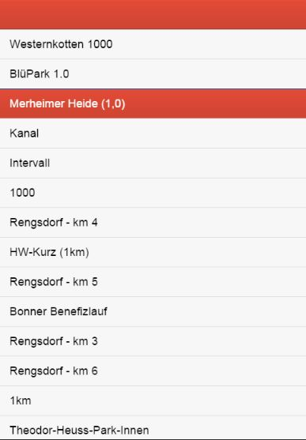
Mobile Client - Listenansicht

Slide 16
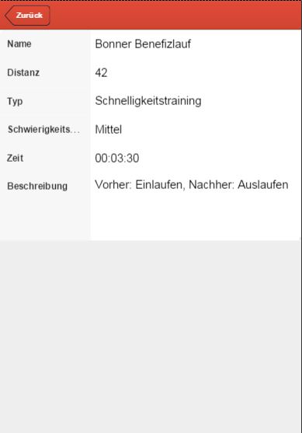
Mobile Client - Detailansicht

Slide 17
Danke!

